Slide 1
HISTÓRIA DO BRASIL (INTRODUÇÃO)
REVOLUÇÃO COMERCIAL (SÉC. XII – XV)
BAIXA IDADE MÉDIA

Slide 2
CRUZADAS (GUERRA SANTA CRISTÃ)

Slide 3
REABERTURA DO MAR MEDITERRÂNEO AO COMÉRCIO EUROPEU

Slide 4
ENTREPOSTOS COMERCIAIS MAIS IMPORTANTES: ALEXANDRIA, ANTIÓQUIA, CONSTANTI-NOPLA, VENEZA E GÊNOVA
COMÉRCIO DE ARTIGOS DO ORIENTE, EM ESPECIAL ESPECIARIAS

Slide 5
A BURGUESIA, ASSUMIA A ADMINISTRAÇÃO DE ALGUMAS CIDADES E BURGOS, ADQUIRINDO CARTAS DE FRANQUIA JUNTOS AOS SENHORES FEUDAIS
ALEMANHA: CIDADES LIVRES
ITÁLIA: REPÚBLICAS
FRANÇA: COMUNAS
ESPANHA: CONSELHOS

Slide 6
DIFICULDADES DA BURGUESIA
PÉSSIMAS ESTRADAS
ASSALTOS CONSTANTES
PEDÁGIOS FEUDAIS
DIVERSIDADE MONETÁRIA
SOLUÇÃO: FORMAÇÃO DAS HANSAS (GRÊMIOS DE BURGUESES)
SOLUÇÃO: ALIANÇA BURGUESIA-MONARQUIA

Slide 7
FORMAÇÃO DAS MONARQUIAS NACIONAIS EUROPÉIAS
FRANÇA
ALIANÇA BURGUESIA-MONARQUIA (DINASTIA CAPETÍNGIA)

Slide 8
FRANÇA
IMPOSTOS REAIS
PROIBIÇÃO DOS PEDÁGIOS FEUDAIS
PADRONIZAÇÃO MONETÁRIA
EXÉRCITO REAL
JUSTIÇA REAL

Slide 9
RENASCIMENTO COMERCIAL E URBANO EUROPEU
ASCENSÃO DA ECONOMIA MONETARIZADA, COM PRODUÇÃO DE EXCEDENTES
DECADÊNCIA DO FEUDALISMO
DECADÊNCIA DO PODER LOCAL E FORTALECIMENTO DO PODER NACIONAL, REPRESENTADO PELO REI

Slide 12
FORMAÇÃO DAS MONARQUIAS NACIONAIS EUROPÉIAS
PENÍNSULA IBÉRICA: ESPANHA
FORMAÇÃO DE REINOS CRISTÃOS A PARTIR DA GUERRA INICIADA NO REINO DE ASTÚRIAS

Slide 13
VITÓRIAS CRISTÃS
SURGIMENTO DOS REINOS DE LEÃO, CASTELA, NAVARRA E ARAGÃO

Slide 15
UNIÃO DOS REINOS CONSOLIDA O SURGIMENTO DA ESPANHA

Slide 16
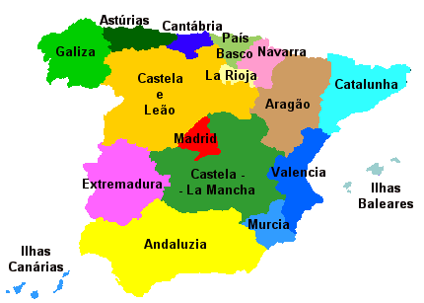

Slide 17
FORMAÇÃO DAS MONARQUIAS NACIONAIS EUROPÉIAS
PENÍNSULA IBÉRICA: PORTUGAL
GUERRA DE RECONQUISTA OU CRUZADAS DO OCIDENTE
REI AFONSO VI DE CASTELA OFERECE O CONDADO PORTUCALENSE E A MÃO DE SUA FILHA, D. TEREZA, PARA O NOBRE HENRIQUE DE BORGONHA

Slide 18
PENÍNSULA IBÉRICA: PORTUGAL
O FILHO DE HENRIQUE DE BORGONHA, AFONSO HENRIQUES, ROMPE COM O AVÔ E CRIA O REINO DE PORTUGAL

Slide 19
PENÍNSULA IBÉRICA: PORTUGAL
A GUERRA DE INDEPENDÊNCIA (1136 – 1139)
A PRIMEIRA TARDE PORTUGUESA (ACÁCIO LINO)

Slide 21
DINASTIA BORGONHA (1139 – 1383): CONSOLIDAÇÃO DO TERRITÓRIO (EXPULSÃO DOS MUÇULMANOS)

Slide 22
PENÍNSULA IBÉRICA: PORTUGAL
DINASTIA BORGONHA (1139 – 1383): CONSOLIDAÇÃO DO TERRITÓRIO

Slide 23
DINASTIA BORGONHA (1139 – 1383): FEUDALISMO LUSITANO
CENTRALIZAÇÃO POLÍTICA
DESENVOLVIMENTO URBANO
DESENVOLVIMENTO DA BURGUESIA MERCANTIL (LITORAL)

Slide 24
CRISE DO SÉCULO XIV (EUROPA)
CARÊNCIA DE METAIS PRECIOSOS
GUERRA DOS CEM ANOS (1337 – 1453 – FRANÇA x INGLATERRA)
PESTE NEGRA
ATRAVESSAR O CONTINENTE TORNOU-SE PERIGOSO

Slide 25
DESLOCAMENTO DA ROTA COMERCIAL EUROPÉIA

Slide 26
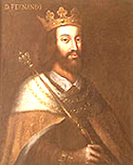
ENRIQUECIMENTO DA BURGUESIA MERCANTIL
ÚLTIMO MONARCA DA DINASTIA BORGONHA: D. FERNANDO, O FORMOSO (MORREU EM 1383)

Slide 27
REVOLUÇÃO DE AVIS (1383 – 85)
A BURGUESIA MERCANTIL ALIOU-SE À JOÃO DE AVIS (CHEFE DA ESCOLA MILITAR DE AVIS) – IRMÃO BASTARDO DE D. FERNANDO – E A ARRAÍA-MIÚDA (CAMADA POPULAR), CONTRA JOÃO DE CASTELA E OS CASTELHANOS

Slide 28
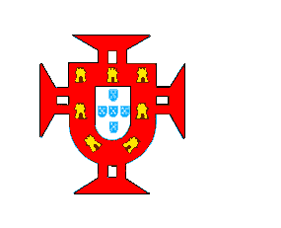
II) DINASTIA DE AVIS (1385 – 1580)
ESTADO CENTRALIZADO ALIADO À BURGUESIA
DESENVOLVIMENTO DE ESCOLAS NÁUTICAS
PAZ INTERNA
CAUSAS DA EXPANSÃO MARÍTIMA PORTUGUESA

